Slide 1
Министерство науки и высшего образования Российской Федерации Федеральное государственное бюджетное образовательное учреждение науки и высшего образования «Владимирский государственный университет имени Александра Григорьевича и Николая Григорьевича Столетовых» (ВлГУ) Институт информационных технологий и радиоэлектроники Кафедра информационных систем и программной инженерии
Бизнес-план проекта по разработке и внедрению приложения для автоматизации деятельности IT-отделов предприятия
Выполнил:
Парахин Кирилл ПРИ-120

Slide 2
Наименование и цели проекта
IT Automation ПО – система, позволяющая автоматизировать работу IT-отделов коммерческой организации. Предлагается следующее наименование системы «IT AutoMonitor».
Основное назначение системы: внести необходимые оптимизации в работу IT-отделов предприятия, занимающегося разработкой коммерческого ПО для внедрения его клиентам.
Благодаря внедрению достигается автоматизация следующих бизнес-процессов:
Мониторинг ошибок в работе системы
Регистрация инцидентов и их исправлений
Ведение отчетности по деятельности отдела
Составление статистики работы сотрудников отдела

Slide 3
Описание предметной области
Большая часть современных коммерческих предприятий имеют собственные информационные системы, которые хранят, обрабатывают и передают данные о клиентах, сотрудниках. Поэтому каждое такое предприятие должно иметь хотя бы один IT-отдел, занимающийся разработкой, внедрением и поддержкой программно-информационных систем, направленных на получение прибыли.
Каждый IT-отдел состоит из нескольких проектов, разбитых на основе какой-то классификации, обычно связанной с разделением групп людей по ответственности или специальности. Так, например, зачастую в IT-отделе существуют проекты по разработке (в которых могут присутствовать несколько групп backend и frontend разработчиков, автоматических и ручных тестировщиков, devops-инженеров, групп мониторинга и аналитики).
Для автоматизации деятельности отдела необходимо иерархически разбить его на отдельные группы, каждая из которых имеет своего менеджера (руководителя), обладающего отдельными полномочиями по надзору и контролю подчиненных сотрудников.
Также практически любая программная система должна иметь собственный отдел поддержки и обработки проблем пользователей и системных ошибок, чтобы осуществлять контроль происходящего функционирования системы и своевременно производить отладку и поддержку.

Slide 4
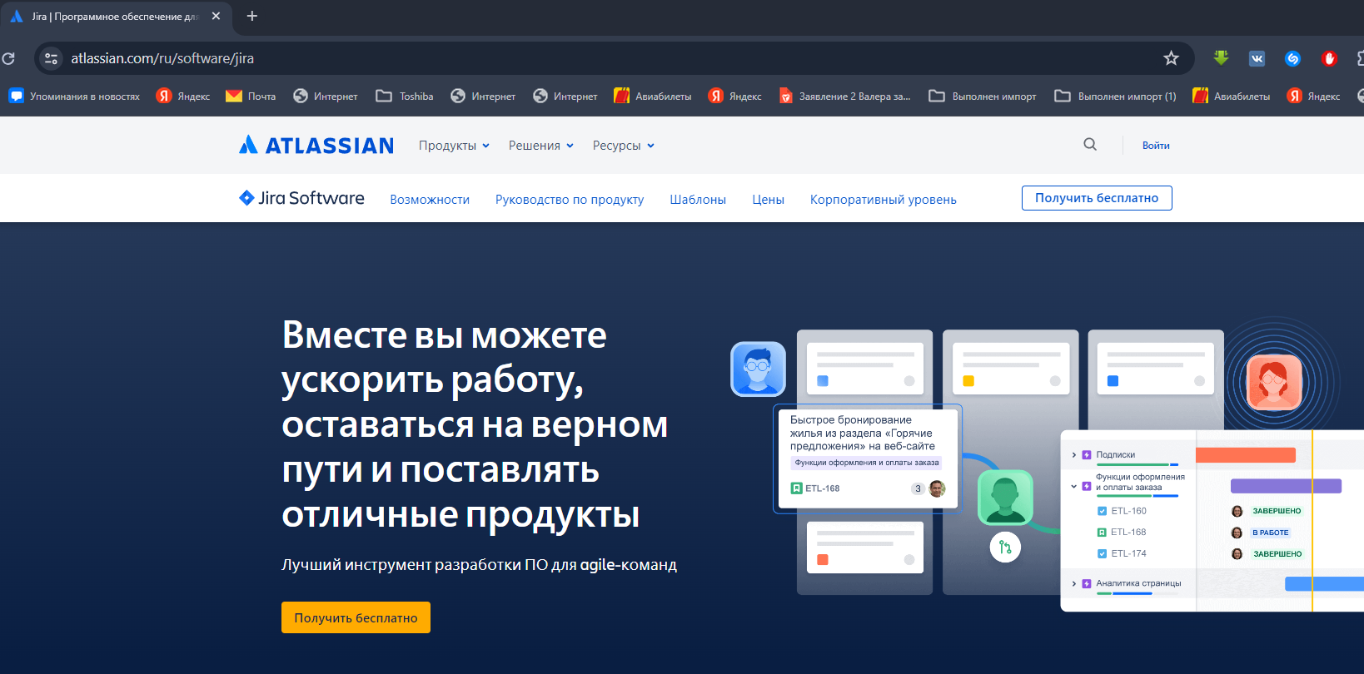
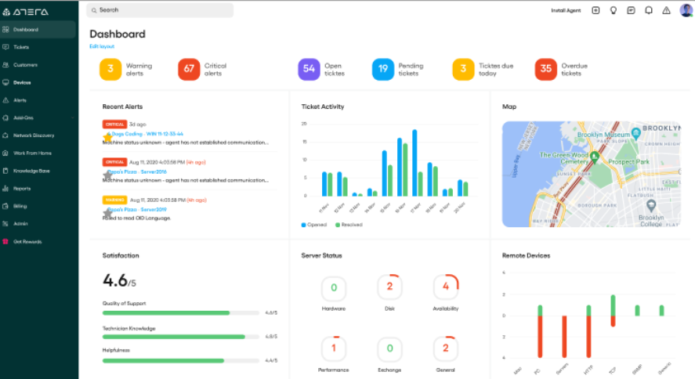
Обзор аналогов
1) Active Batch - лучше всего подходит для организации ваших автоматизированных процессов. Подходит для среднего и крупного бизнеса.
2) Jira Service Management - лучше всего подходит для оптимизированного управления ИТ-сервисами.
3) Atera - лучше всего подходит для автоматизации ИТ и написания сценариев для MSP, корпоративных компаний и поставщиков ИТ-услуг.
4) Puppet - лучше всего подходит для малого и крупного бизнеса.
Puppet поможет вам в автоматизации, управляемой событиями. Он может подключать облачных провайдеров, инструменты DevOps и другие API

Slide 5
Сравнительной обзор аналогов
Критерии / Сервисы | Active Batch | Jira | Atera | Puppet
Дизайн | 4 | 5 | 5 | 5
Удобство использования | 5 | 5 | 5 | 4
Функциональность приложения категории IT Automation | 4 | 4 | 5 | 4
Динамичность работы компонентов | 5 | 5 | 5 | 5
Интеграция Модель распространения | 3 5 | 4 3 | 5 4 | 5 4
Средняя оценка | 4,3 | 4,3 | 4,8 | 4,5

Slide 6
Требования к навигации приложения
Профиль пользователя
Главная страница с контентом
Список мероприятий
Мероприятие
Изменение параметров мероприятия
Список групп
Список задач
Задача
Изменение статуса задачи
Выбор пользователя для реализации
Список отчетов
Список проблем
Личный кабинет пользователя
Добавление нового мероприятия
Добавление новой задачи
Составление нового отчета
Регистрация новой проблемы

Slide 7
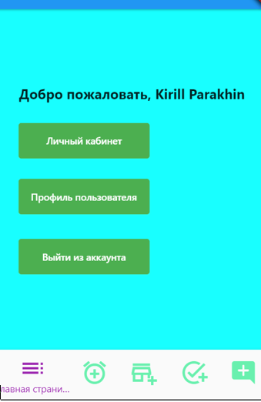
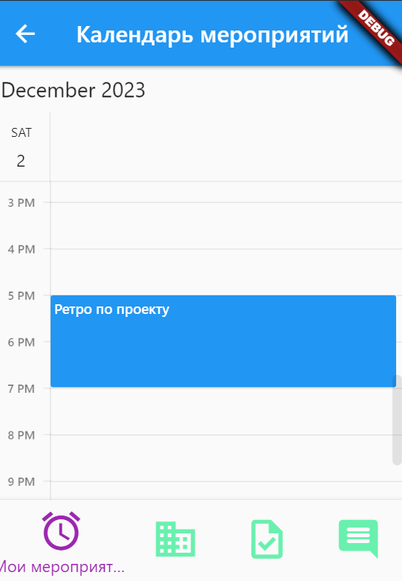
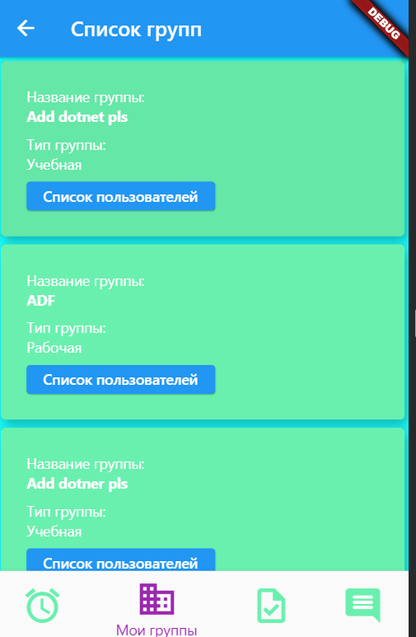
Макеты виджетов мобильного приложения

Slide 8
Задачи по разработке проекта
№ | Название задачи | Результат | Длительность | Начало | Окончание
 | Системный анализ | Системные требования | 7 дней | 29.01.24 | 05.02.24
2. | Анализ требований | Техническое задание | 12 дней | 06.02.24 | 18.02.24
3. | Проектирование | Диаграммы UML | 14 дней | 19.02.24 | 3.03.24
4. | Реализация | Программная система | 56 дней | 4.03.24 | 28.04.24
5. | Тестирование | Отчет о тестировании | 14 дней | 29.04.24 | 12.05.24
6. | Внедрение | Отчет о внедрении | 9 дней | 13.05.24 | 22.05.24
7. | Сопровождение и продвижение | Отчет о сопровождении и продвижении | 21 дней | 23.04.16 | 13.06.24

Slide 9
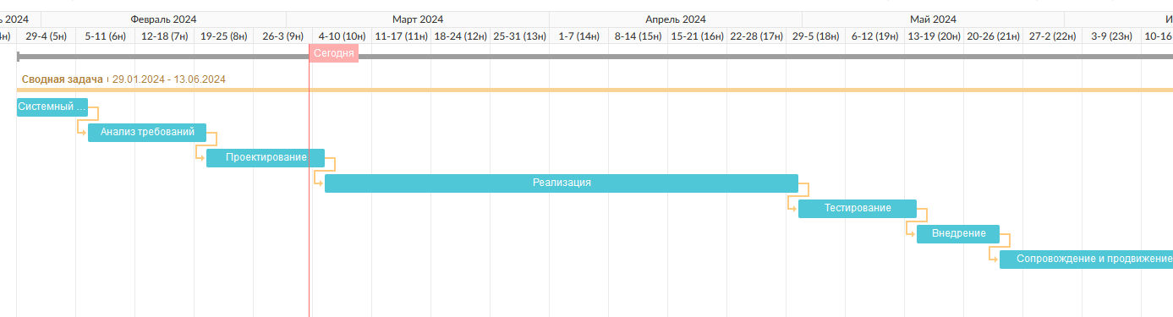
Информационный менеджмент проекта
Сроки реализации проекта: с 29.01.2024 г. по 14.06.2024 г.
Менеджмент включает в себя следующие последовательные этапы:
Системный анализ
Анализ требований
Проектирование
Реализация приложения
Тестирование
Внедрение
Сопровождение и продвижение

Slide 10
Экономическое обоснование проекта
Сумма инвестирования проекта за период разработки составляет 300 550 рублей
Затраты постоянные составляют 200 000 руб;
Прямые материальные затраты составляют 800 000 руб.
Выручка равна 1 180 000 руб.
Объем продаж в точке безубыточности составит – 51 754,38 руб. в месяц
Согласно расчетам, срок окупаемости проекта составляет 1 год и 4 месяца (16 месяцев).
Рентабельность проекта (бизнеса) равна 23,7 %
Рентабельность привлеченных средств равна 93 %
Показатель | Прибыль | Окупаемость вложений
Вложения | -300 550,00 | -300 550,00
1 год | 200000,00 | -100550,00
1 год 1 месяц | 31666,66 (380 000 / 12) | -68883,34
1 год 2 месяц 1 год 3 месяц 1 год 4 месяц | 31666,66 31666,66 31666,66 | -37216,88 -5550,02 26116,64

Slide 11

Спасибо за внимание!

